Slide 1
Dzieje się … w świetlicy☺
Gazetka świetlicowa nr 9

Slide 2
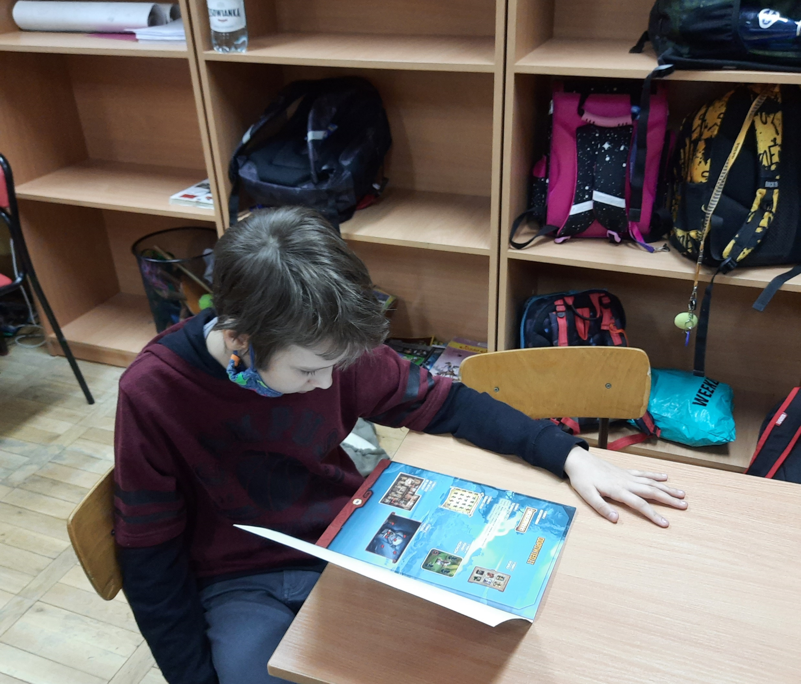
Maj miesiącem książki☺

Slide 3
Bierzemy udział w licznych zajęciach dotyczących tematu czytelnictwa

Slide 4
Poznajemy różne niezwykłe książki

Slide 5
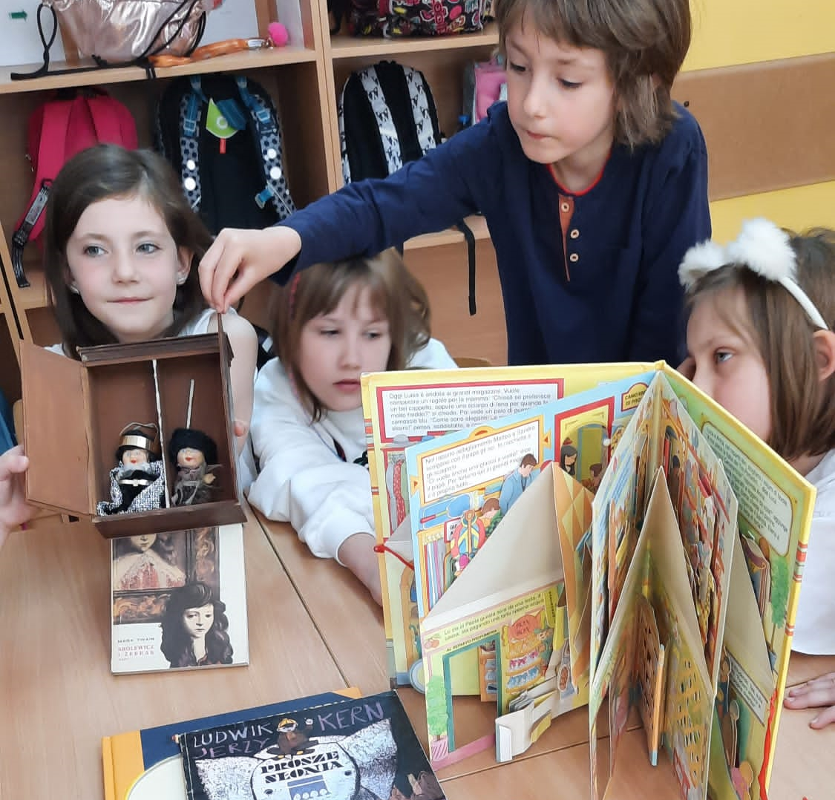

Slide 6
Uczestniczymy w konkursach dotyczących ulubionych utworów

Slide 7
Dzień Dziecka w świetlicy

Slide 8
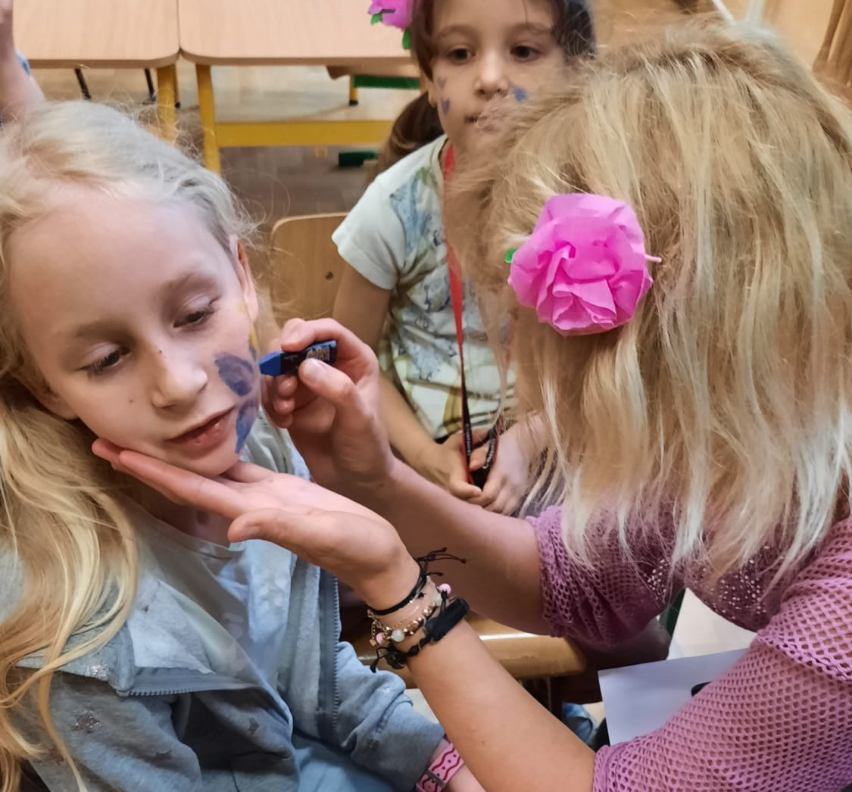
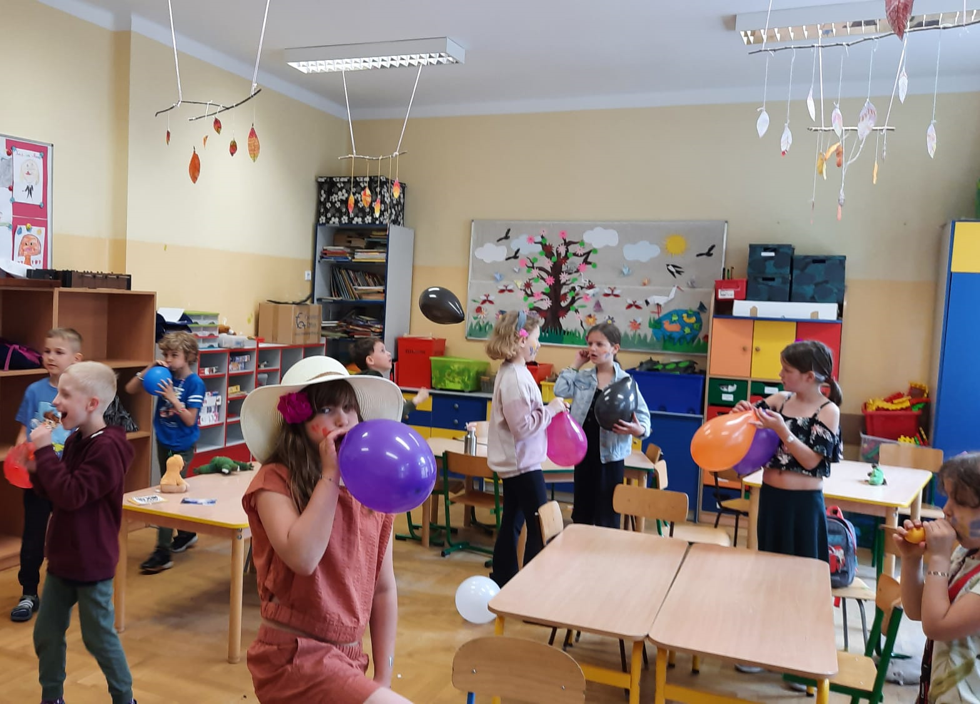

Slide 9
Dziękujemy za uwagę ☺

